Slide 1
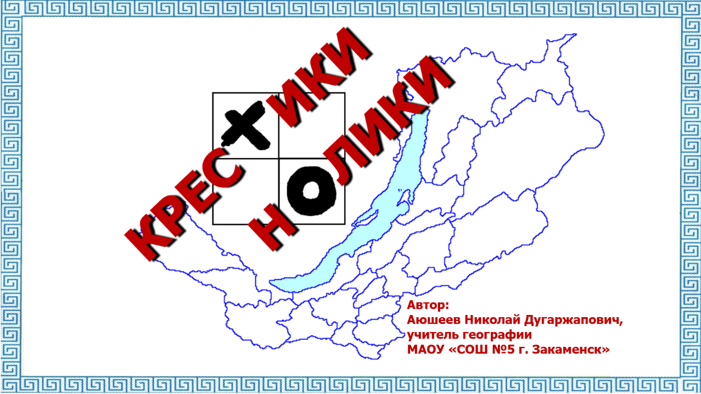


Уроки с видом на Байкал, 10.12.2021
Викторина по географии Бурятии

Slide 2
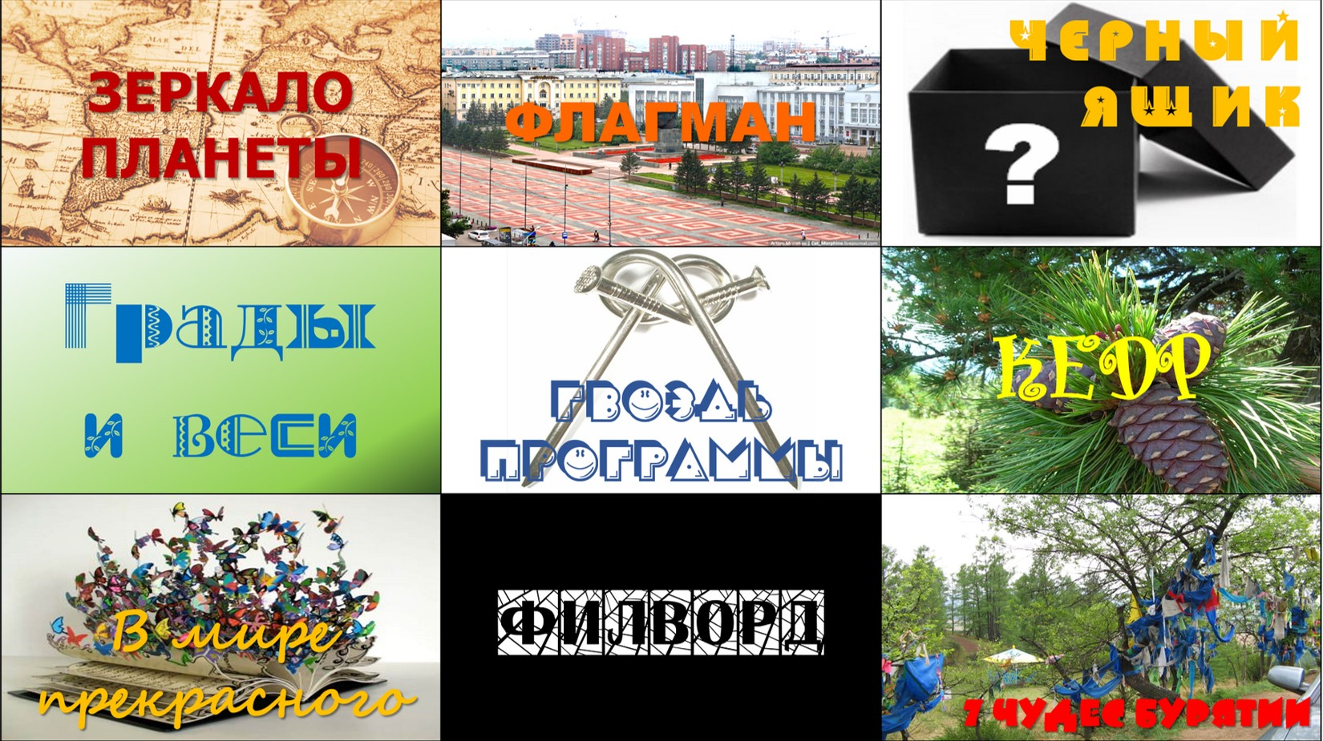
1
2
3
4
5
6
7
8
9

Slide 3
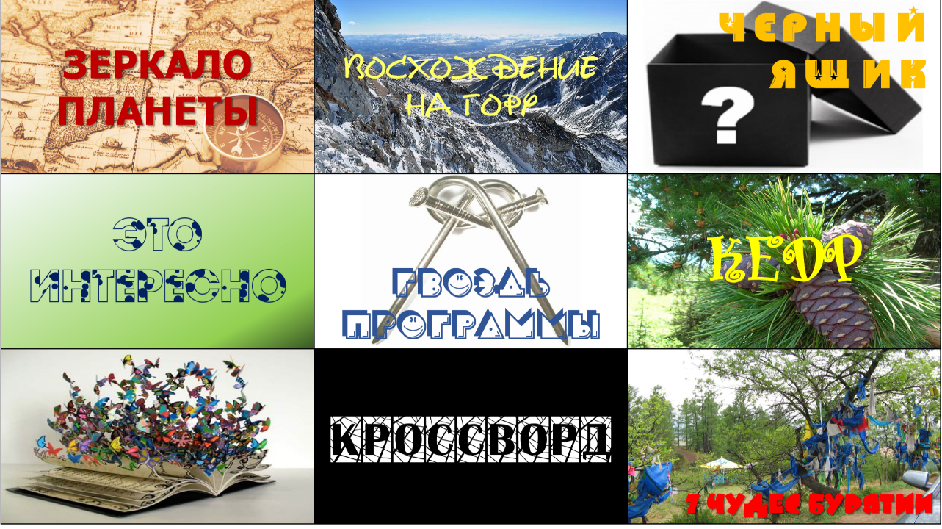





Slide 4
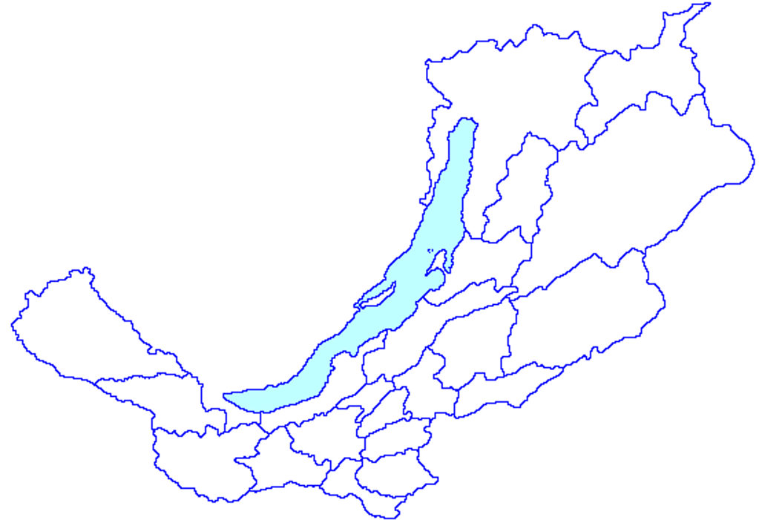





Зеркало планеты
1
Окинский
12
Прибайкальский
2
Тункинский
13
Заиграевский
3
Закаменский
14
Кижингинский
21
«Зеркалом планеты» называют карту.
Из данных вам отдельных фрагментов составьте целую карту.
Какая территория на ней изображена?
4
Джидинский
15
Хоринский
20
5
Селенгинский
16
Еравнинский
6
Кяхтинский
17
Баргузинский
7
Бичурский
18
Курумканский
8
Мухоршибирский
19
Баунтовский
18
19
9
Тарбагатайский
20
Северо-Байкальский
Да, это
Республика Бурятия.
Перед вами
контурная карта
«Административно-
территориальное деление
Республики Бурятия».
Перечислите известные вам административные районы. Победителем становится команда, которая назовёт правильно больше районов.
Нажимая на пунсоны с цифрами, вы узнаете правильный ответ
10
Иволгинский
21
Муйский
11
Кабанский
17
16
1
12
15
11
2
10
13
14
9
5
8
3
4
6
7

Slide 5




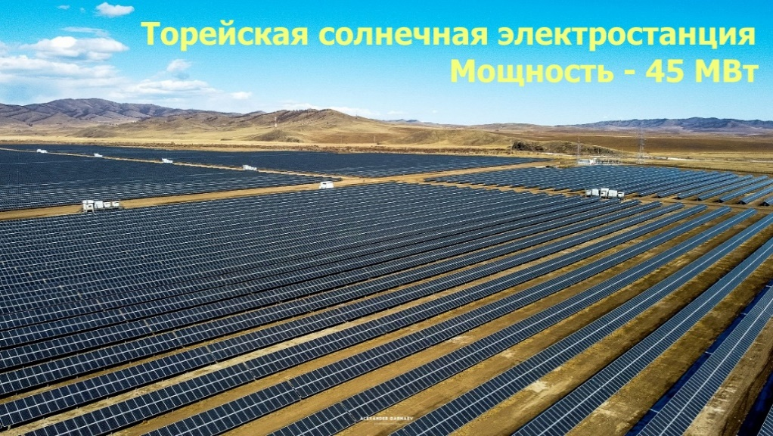


Флагман
Конкурс «Флагман» посвящён крупнейшим промышленным предприятиям Бурятии, являющимся «локомотивами» экономики республики. По приведённому описанию, определите название предприятия.
7. Специализированное предприятие, осуществляющее производство запасных частей для горно-шахтного и обогатительного оборудования. Продукция реализуется на предприятия Бурятии, Забайкальского края, Иркутской и Амурской областей, Уральского региона и Монголии.
1. Этот завод - лидер оборонно-промышленного комплекса России. За всю свою историю выпустил более 10000 единиц продукции, которая экспортируется в страны СНГ, Европы, Азии, Африки, Южной Америки
5. Это предприятие выпускает металлоконструкции, которые использовались для строительства мостов для БАМа, сети дорог Дальнего Востока и западных областей России, на объектах через реки Лена, Енисей, Иртыш, Обь, Томь, Днепр, Тура, Вятка, Сев. и Зап. Двина, экспортировались в Сирию, Лаос, Камбоджу, Китай, Вьетнам, Монголию, Украину и Казахстан
6. Это крупнейшая фабрика Сибири и Дальнего Востока по выпуску валенной обуви. Мощность предприятия более 200 тысяч пар валяной обуви в год. Ассортимент продукции включает в себя более сорока наименований высококачественных чистошерстяных товаров, в т.ч. традиционные серые и черные валенки, яркие цветные детские, обрезиненные, элитные тонкорунные белые, войлочные чулки, в т.ч. с декоративной отделкой, войлочные домашние тапочки и многое другое.
4. Это самое крупное из 6 подобных предприятий Бурятии, открытое 30 марта 2021 года в Джидинском районе республики, превосходит по мощности все остальные в 3 раза. Строительство и ввод в эксплуатацию подобных объектов – огромный вклад в сохранение природы Байкальского региона, его экологического состояния.
2. Этот завод является флагманом промышленности, крупнейшим промышленным социально значимым предприятием Бурятии. Это один из ведущих предприятий страны по ремонту подвижного состава для одного из видов транспорта
3. Это предприятие, расположенное в посёлке Каменск, входит в состав холдинга «Сибирский цемент». Производит около 700000 тонн строительного цемента в год. Назовите его.
Торейская СЭС стала одним из наиболее значимых проектов в области «зеленой энергетики», реализуемых в рамках федеральной программы развития возобновляемых источников энергии. Прогнозируемый объём выработки электроэнергии составит 60 млн кВт*ч в год, что позволит сэкономить 90 тысяч тонн угля или 18 млн кубометров природного газа, обеспечив ежегодное снижение выбросов углекислого газа на 30,5 тыс. тонн.
ООО«Тимлюйский цементный завод».
Единственный производитель цемента в регионе, поставляет свою продукцию как железнодорожным, так и автомобильным транспортом не только в Бурятию, но и региональным потребителям в Читинскую, Амурскую, Иркутскую области, Красноярский, Хабаровский края, Республику Саха (Якутия)
Улан-Удэнский ЛВРЗ является самым мощным, сложным и универсальным предприятием по ремонту подвижного состава – электровозов, тепловозов, дизелей, пассажирских вагонов, а также трамваев. Завод осуществляет ремонт и новое формирование колесных пар, производит более 400 наименований запасных частей для железных дорог и заводов России
ОАО «Улан-Удэнский авиационный завод»
Специализируется на производстве и модернизации авиационной техники, в том числе самолетов СУ-39, СУ-25, вертолетов Ми-8, Ми-17, Ми-171
ЗАО «Улан-Удэстальмост».
Специализируется на выпуске пролетных строений всех типов мостов: автодорожных, железнодорожных, совмещенных и пешеходных мостов любых климатических исполнений, опорных частей и высокопрочных метизов к ним, стальных конструкций зданий, сооружений, ферм, а также подкрановые балки, колонны, бункера, конструкции для линий электропередач, стальные фланцы для трубопроводов и разнообразные металлические изделия бытового назначения
Вопрос
Ответ

Slide 6



Чёрный ящик
4
подсказки
По подсказкам ведущего определите, что лежит в ящике.
1
Для производства 1 тонны стали требуется 300 тонн того, что в «черном ящике»
Чтобы сделать пару джинсов, требуется около 10 тонн того, что в «черном ящике»
Вес, который человек теряет непосредственно после интенсивных физических нагрузок — это вес того, что в «черном ящике»
Двадцать процентов мирового запаса того, что в «черном ящике», находится в российском озере Байкал.
2
3
4
Ответ

Slide 7
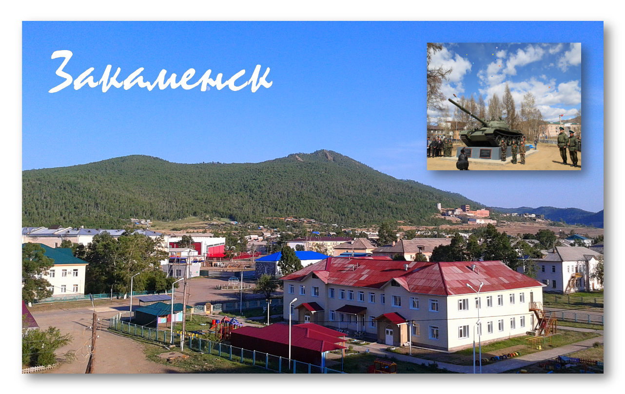
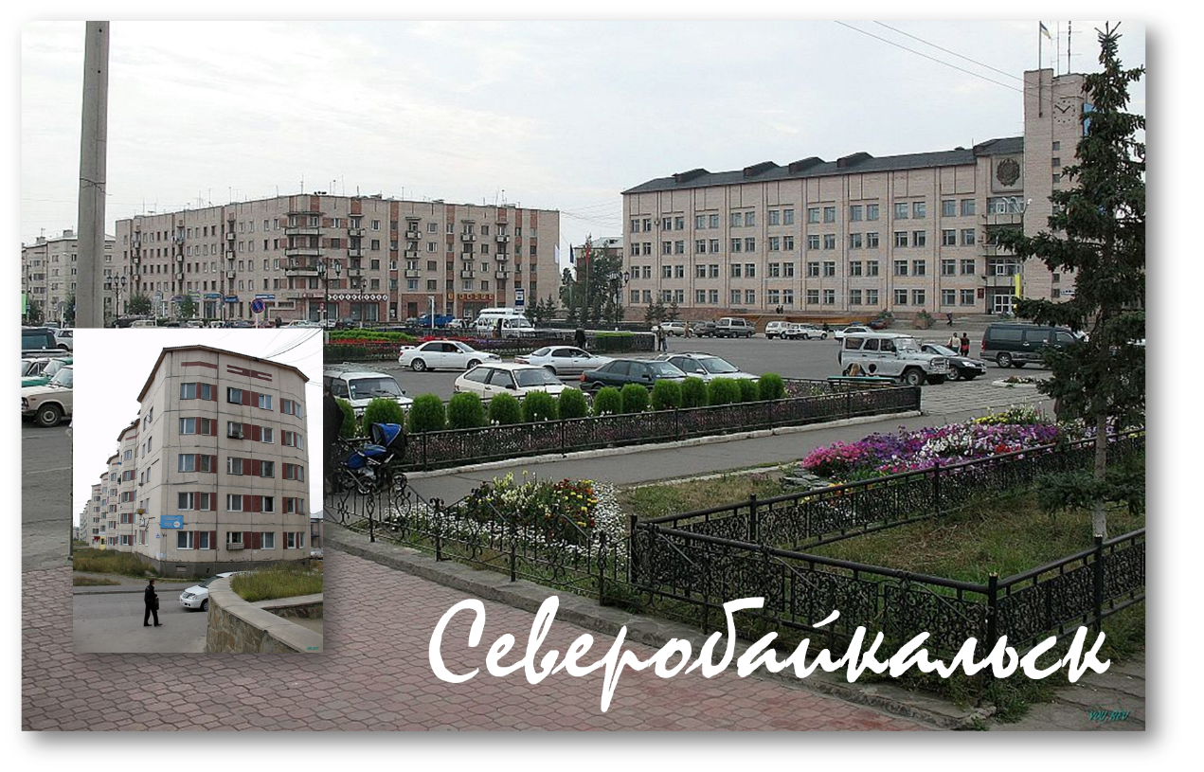
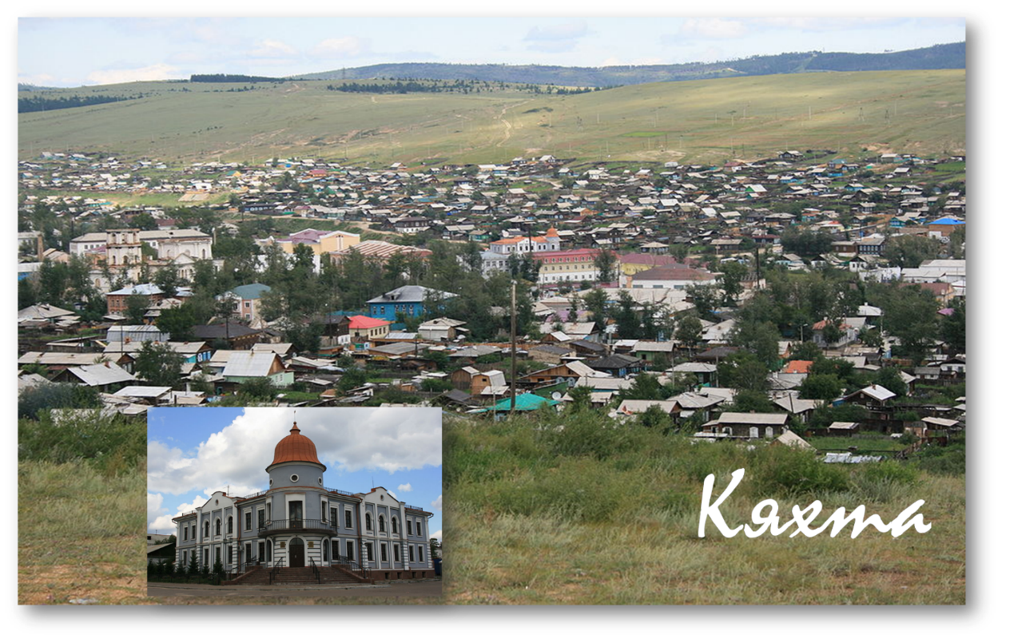
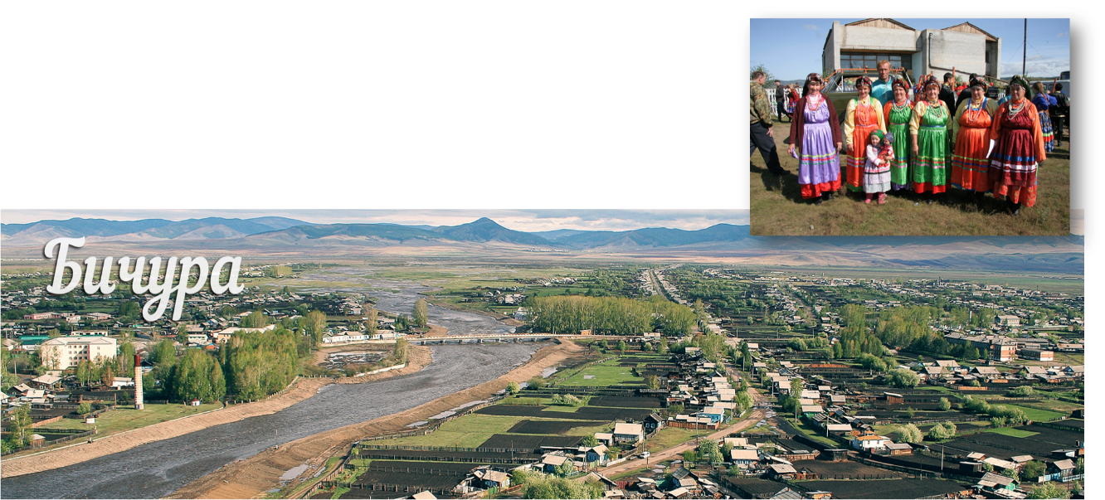
Грады и веси
Этот конкурс посвящён населённым пунктам Бурятии. Подумайте и ответьте на следующие вопросы:
Кяхта
В I пол. XVIII века слава этого города гремела во всем мире – это был выдающийся центр торговли. Роль Песчаной Венеции, как её тогда называли, стала меркнуть с открытием морских портов Китая, Суэцкого канала и строительством Транссибирской железной дороги. Как называется этот город?
Это село было основано по указу императрицы Екатерины II в конце XVIII века. Это одно из крупнейших российских сёл. Площадь его – 53250 кв. км, а численность населения составляет около 13 тыс. чел. Коммунистическая улица – на 3 месте в списке длиннейших российских улиц (17 км). Назовите этот населённый пункт и ответьте, как называют этнографическую группу русских, проживающих здесь и составляющих подавляющую часть его населения?
Бичура. Семейские.
В 2015 году впервые в истории России этот город, наряду с еще четырьмя российскими городами – Магнитогорском, Новосибирском, Челябинском и Электросталью, был удостоен высокого звания «Город трудовой доблести и славы» за массовый трудовой героизм и мужество его жителей при организации оборонных производств во время Великой Отечественной войны 1941-1945 гг. Каждый третий танк Красной Армии был легирован вольфрамом, добытым здесь. Как называется этот город?
Закаменск
Этот самый молодой в республике населённый пункт является крупнейшим на берегу озера Байкал. В связи с тем, что населённый пункт расположен в районе, имеющем сейсмичность 9 баллов и вечномёрзлые грунты, здешние здания специально проектировались для него. Дома отличаются ломаной формой фасада, обеспечивающей повышенную сейсмоустойчивость. Назовите этот населённый пункт?
Северобайкальск

Slide 8

Гвоздь программы
Командам в этом конкурсе предлагается вспомнить и исполнить отрывки из песен, в которых встречаются географические названия. Команды поочерёдно поют их. Побеждает та команды, которая вспомнит и споёт больше таких песен.
Условие: команда, выбравшая данный конкурс, определяет о каких именно географических названиях пойдёт речь в песнях
Выбрать
Города
Озёра
Реки
Страны
Горы
Моря

Slide 9
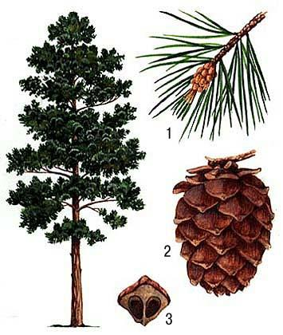
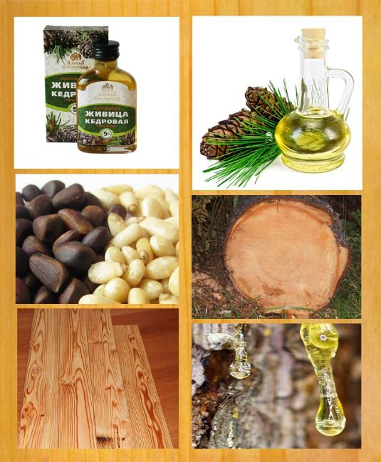
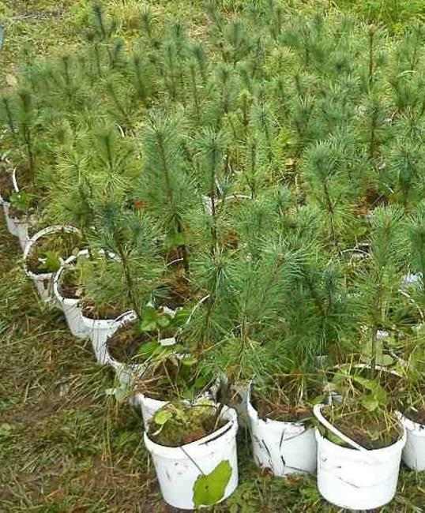
Кедр
Красавец кедр!
Его у нас нередко называют кормильцем. Из хвои кедра получают витаминную муку, каротиновую пасту, отвар которой спасал ещё первых русских землепроходцев от цинги.
В плодах кедра много жиров, белков, углеводов. Кедровое масло не уступает прованскому и конопляному. Ореховый жмых используют кондитеры. Это дерево растёт очень медленно, и восстановить его довольно трудно.
Какую помощь можете оказать вы по охране этого дерева?

Slide 10
Проект «Кедр»
На одном из уроков мы обсуждали с вами – можем ли мы влиять на ситуацию в нашем городе, республике, стране. Мнения тогда разделились – одни уверены, что влиять на процессы, происходящие в стране, невозможно, другие, напротив, считают, что можно при правильном подходе к делу.
Обсуждая тему «Природные условия и ресурсы России», мы с вами пришли к выводу, что важно воспитывать бережное отношение к лесным богатствам Закаменского района, находящегося в водоохранной зоне озера Байкал, и что-то реально делать в этом направлении.
Отвечая на вопрос викторины, вы нашли, я уверен, один из способов практически повлиять на сложившуюся экологическую ситуацию и внести вклад в охрану окружающей среды, а именно – заняться выращиванием и посадкой саженцев кедра и других хвойных пород.
Да и место высадки у нас уже есть – зона рекультивации лежалых песков Джидинского вольфрамо-молибденового комбината, которое находится практически в нескольких десятках метров от нашей школы.
Ребята, предлагаю вам, как членам школьной республики «Алые паруса», активным гражданам нашего города, разработать проект создания у нас школьного лесничества, который бы и занялся решением этой задачи, могу предложить рабочее название – «Кедр».

Slide 11

В мире прекрасного
1
3
4
1. Всемирно известный российский скульптор, художник, ювелир, член Союза художников России. Его работы хранятся в фондах Государственного Эрмитажа, Российского этнографического музея в Санкт-Петербурге, Музее искусства народов Востока, в музеях многих странах мира. Скульптуры имеются в частных коллекциях В.В. Путина («Стихия»), М.Ш. Шаймиева («Всадник»), Ю.М. Лужкова, Р.А. Абрамовича («Вечер», «Старый воин»), других представителей российской политики и бизнеса, а также в частных собраниях в Германии, Франции, Бельгии, Швейцарии, Финляндии, Японии, США, Тайване.
2. Название ансамбля, как и имя солистки переводится с тибетского как «Белое Облако». С успешными концертами коллектив облетел полмира – им покорились Нью-Йорк, Вашингтон, Ванкувер, Торонто, Лондон, Канада, Оттава, Сиэтл… В географии музыкантов значится Норвегия, Германия, Швейцария, Эстония, Монголия и, конечно, Россия.
Солистка ансамбля – культовая фигура Бурятии, Монголии и Сибири. Певица обладает уникальным голосом, сочетая в своем творчестве традиционные и современные вокальные техники.
.
3. Бурятская оперная певица (сопрано), педагог. Народная артистка СССР.
Лауреат премии Ронкорони (золотая медаль) XXIII Международного конкурса «Вердиевские голоса» (Италия, г. Буссето, 1983)
Лауреат Международного конкурса вокалистов (серебряный Гран-при) (г. Тулуза, Франция, 1985)
Лауреат Международного конкурса на лучшую Чио-Чио-сан (Япония, г. Токио, 1986)
Дипломант Всесоюзного конкурса вокалистов им. М. Глинки (Минск, 1981). Лауреат Государственной премии Республики Бурятия
Лауреат премии имени Ленинского комсомола
Почётный гражданин Республики Бурятия (2005)
Кавалер Ордена Дружбы (2006)
Солистка Бурятского государственного академического театра оперы и балета имени народного артиста СССР Г.Ц. Цыдынжапова
4. Советский и французский киноактёр, режиссёр кино и театра, педагог бурятского происхождения. Работал также в Германии и Великобритании. Снял как режиссёр 3 фильма, сыграл в более чем 40 фильмах
5. Первая профессиональная бурятская балерина, педагог. Народная артистка СССР. Вместе с народным артистом РСФСР Петром Абашеевым станцевала тысячи спектаклей, объездила с гастролями многие страны мира.
6. В этом уникальном коллективе 18 человек — это люди разного возраста и разных профессий: учителя, инженеры, врачи, рабочие. Все они являются любителями народной семейской песни и с большим удовольствием занимаются и выступают на концертах. Самобытный уникальный коллектив выступал не только на конкурсных площадках городов России: Улан-Удэ, Чита, Иркутск, Хабаровск, Санкт-Петербург (Ленинград), Москва, но и в странах зарубежья в Монголии и Китае.
7. Это профессиональный коллектив с многолетним опытом работы в сфере культуры и искусства в России и за рубежом, ведущий свою историю с 1939 года.
Основа его репертуара - это богатейший фольклор бурят-монгольского народа.
Сегодня в составе театра хор, оркестр, ансамбль ятагисток, солисты, балет и уникальные вокалисты. Коллектив известен многими концертными программами, театральными проектами. Среди них «Ода матери-Лебеди», «Посвящение Шиве Натарадже», «От Саян до Гималаев», «Мелодии Востока», «Мелодии и ритмы корней Бурятии», «Угайм сулдэ». Театр стал заметным явлением в культуре Бурятии и всего мира.
2
7
6
5

Slide 12
Ответы на вопросы этапа «В мире прекрасного»
Даши Намдаков
Ансамбль «Намгар», Намгар Лхасаранова
Галина Шойдагбаева
Валерий Инкижинов
Лариса Сахьянова
Забайкальский народный хор «Семейские янтари»
Бурятский государственный национальный театр песни и танца «Байкал»

Slide 13
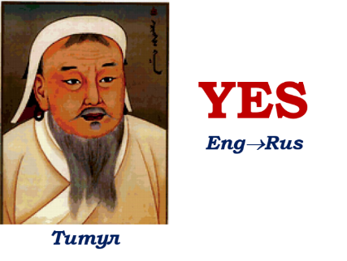

Филворд
Отгадайте зашифрованное слово. Это географическое название (топоним), которое «носят» сразу несколько географических объектов:
- осушенное озеро, расположенное на юге Пиренейского полуострова.
- город в Японии
- река в Иркутской области России, приток Киренги.
- река в Хабаровском крае России.
остров у побережья Шотландии.
Это слово является также антропонимом – бурятским женским именем, означающим в переводе с тибетского «шествующая по небу», эпитет Солнца.
Ответьте на вопрос ведущего. Та команда, которая сделает это раньше другой, получает право первого хода.
Ответ:
Ханда

Slide 14
Реки
Бурятии
Филворд
С | Е | Н | а | б | а | к
Е | Л | ь | я | р | а | У
Н | к | и | ч | Е | а | д
Г | А | д | а | к | о | х
м | и | ж | к | Ч | Л | и
у | д | а | р | и | к | О
я | м | т | у | С | а | Й
т | И | т | Е | Н | к | р
И | и | у | Ж | я | к | И
В | р | к | н | А | А | ц
Задача: найти в поле филворда названия рек Бурятии. Все буквы найденного слова необходимо вычеркнуть. Два раза одна и та же буква не может быть зачеркнута. После решения филворда не зачеркнутых букв не должно остаться.
Витим
Джида
Иркут
Кабанья
Кичера
Муя
Селенга
Снежная
Цакирка
Турка
Уда
Хилок
Чикой
Ответы

Slide 15
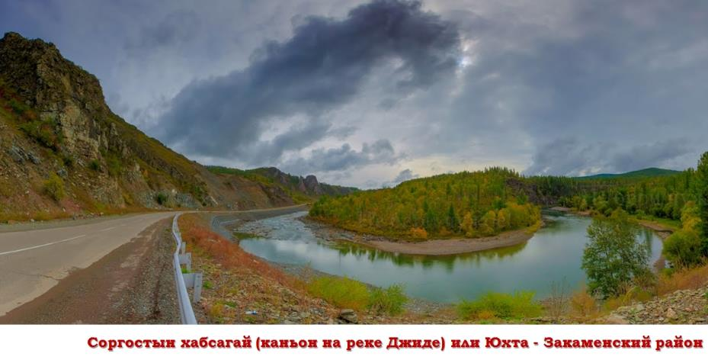

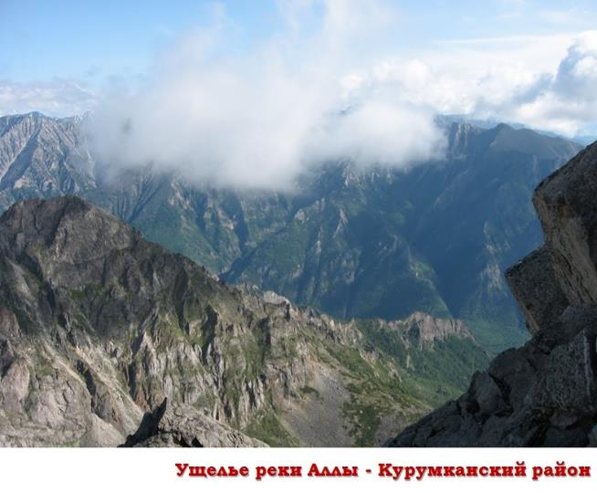
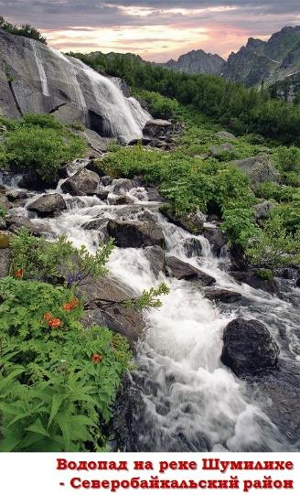
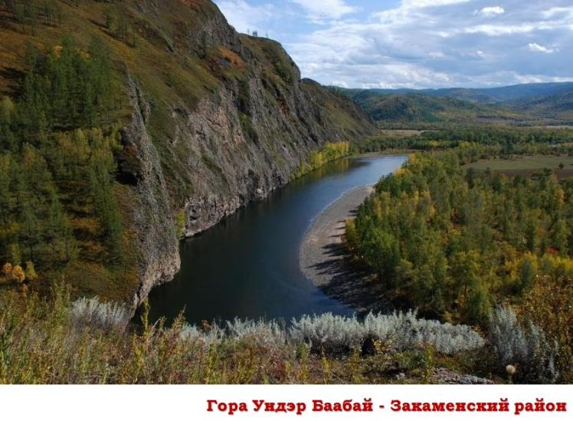
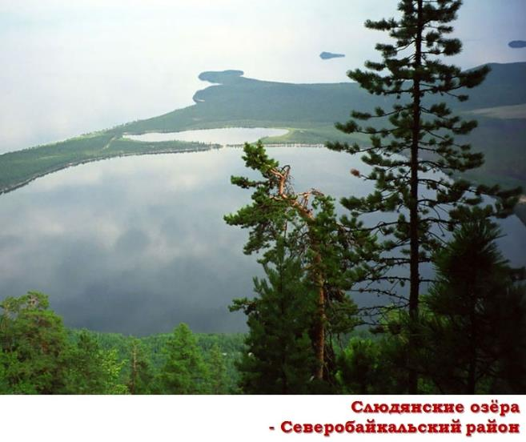
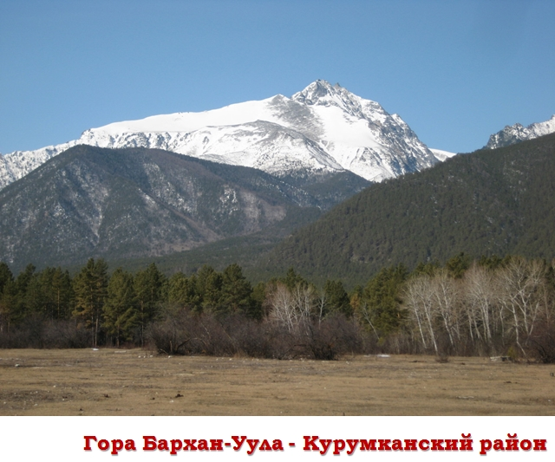
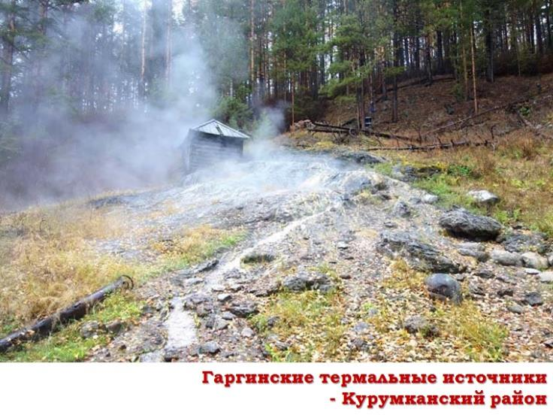






7 чудес Бурятии
В Бурятии в 2009 году состоялся конкурс «7 чудес природы Бурятии». Всего в конкурсе приняло участие 205 объектов со всех районов республики. Общенародным голосованием определено семь чудес природы Бурятии. Назовите эти природные объекты.
7 место
6 место
5 место
4 место
3 место
2 место
1 место

Slide 16
Ресурсы
http://www.zvezda-adv.ru/
http://art-veranda.ru/contemporary-sculpture-and-installation/mir-iskusstva-krasivye-babochki-skulptury-iz-metalla/
http://www.panoramio.com/photo_explorer#view=photo&position=355&with_photo_id=111767030&order=date_desc&user=2692766
http://ssl.panoramio.com/photo/38071154
http://wwwleto.moy.su/_ph/6/279521322.jpg
https://sites.google.com/site/ghbhjlaehznbb/_/rsrc/1330608681213/7-cudes-buratii/picturecontent-pid-26690.jpg
http://top10a.ru/samye-dlinnye-ulicy-v-rossii.html

